Slide 1
志明與他們的夥伴們
作品:語音計算機

Slide 2
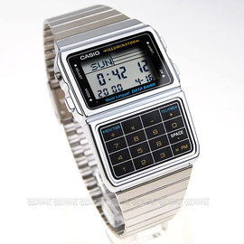
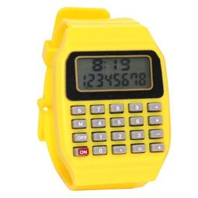
靈感:手錶計算機

Slide 3
手錶計算機的缺點
按鈕太小，難以操控
因為按鈕的限制，無法有大量的功能
因為智慧手錶出現
基本上已經是個過時的產品

Slide 4
作品:語音計算機
所以我決定捨棄按鈕的設計
利用語音辨識來進行
打算利用網路連到手機(更大的螢幕)
其實他還是個過時的產品

Slide 5
一開始的計畫: ARDUINO
錄音
藍芽傳輸
回傳顯示
存到SD
電腦分析

Slide 6
材料
Arduino
藍芽(HC-05)
高感度聲音模組
SD卡讀取模組
Ic2 LCD
很多很多線

Slide 7
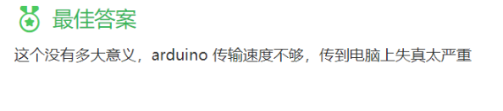
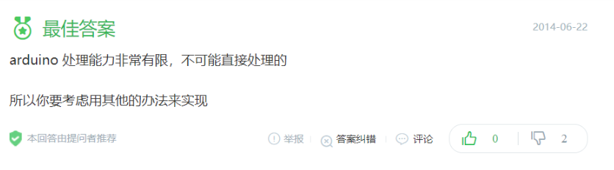
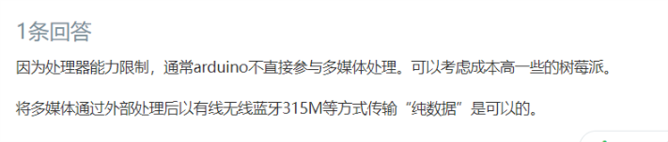
藍芽傳送聲音出現問題

Slide 8
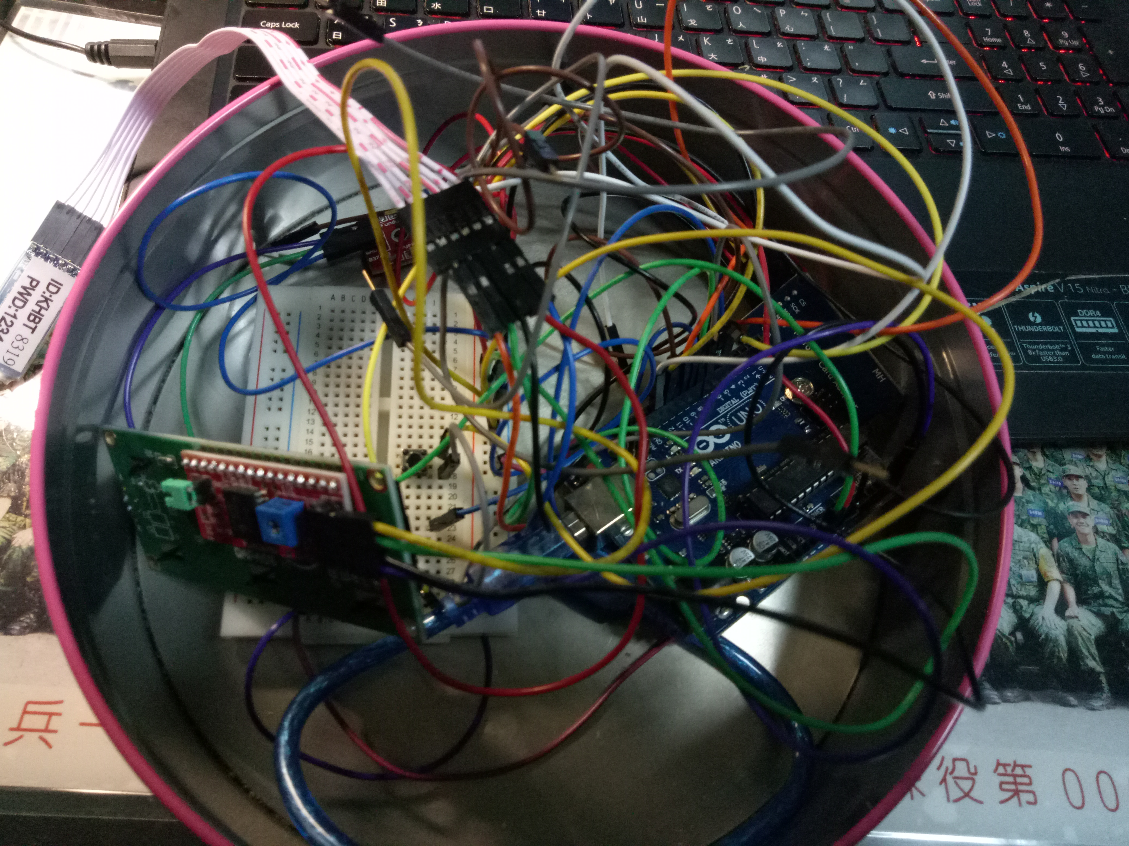
遺照

Slide 9
正在我準備放棄時….

Slide 10
我看到了…

Slide 11
正在我準備放棄時….

Slide 12
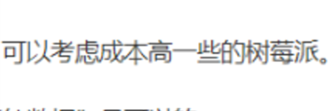

Slide 13
於是我就訂購了樹梅派

Slide 14
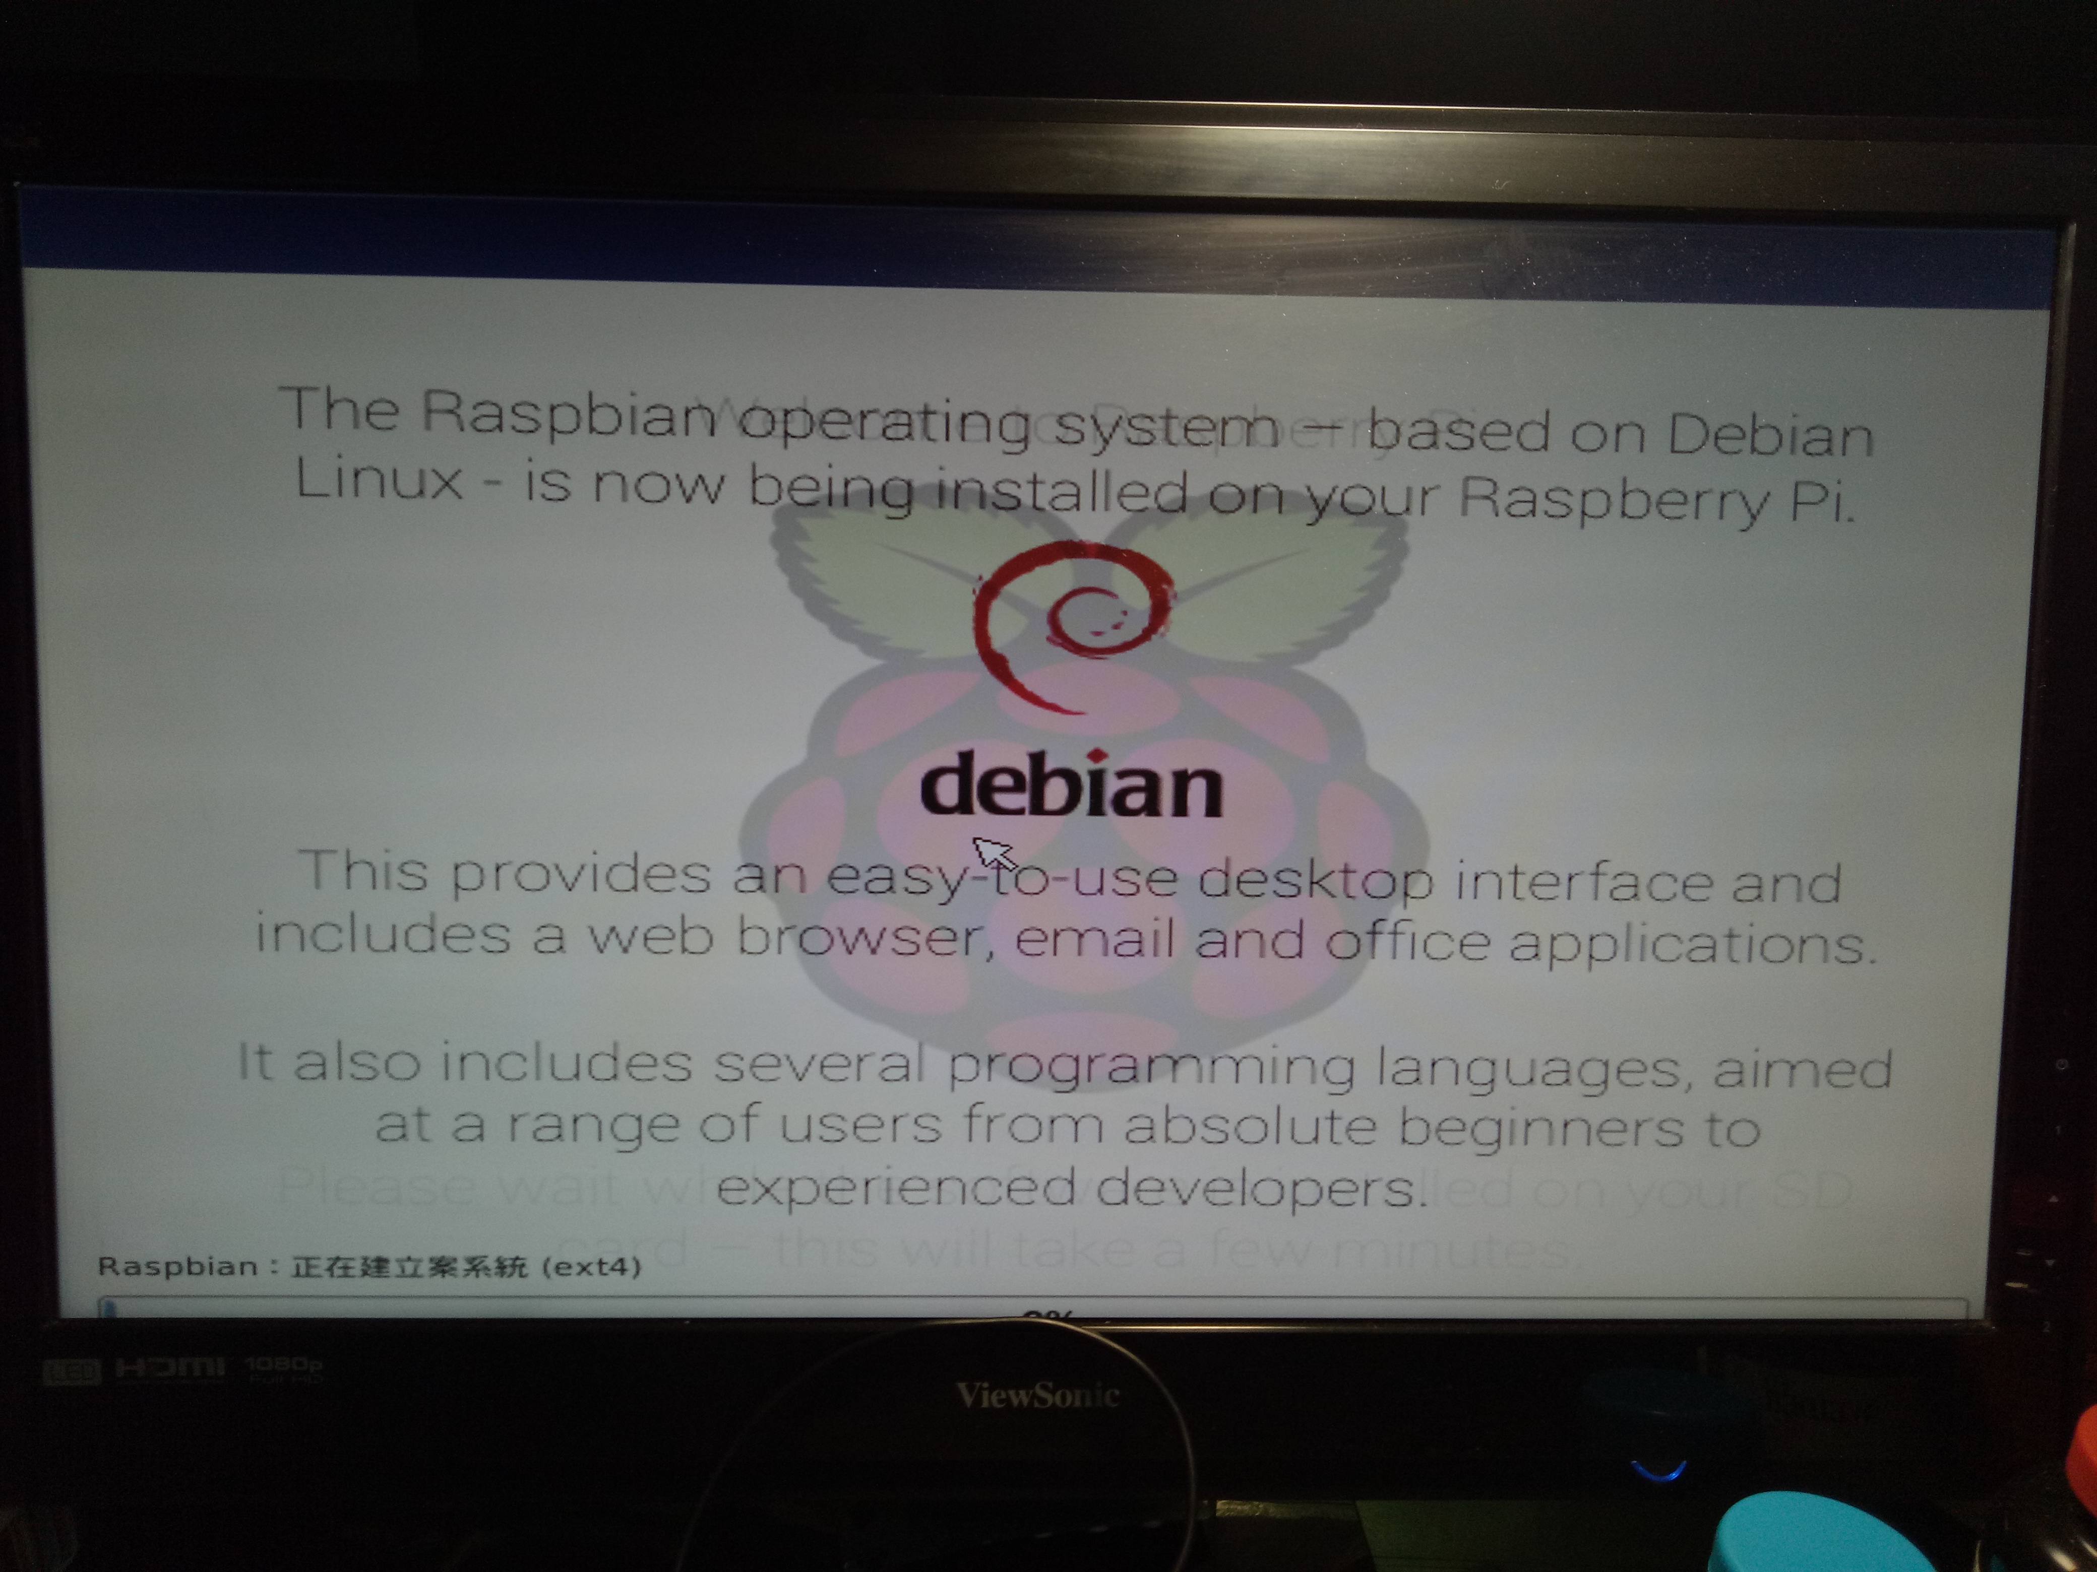
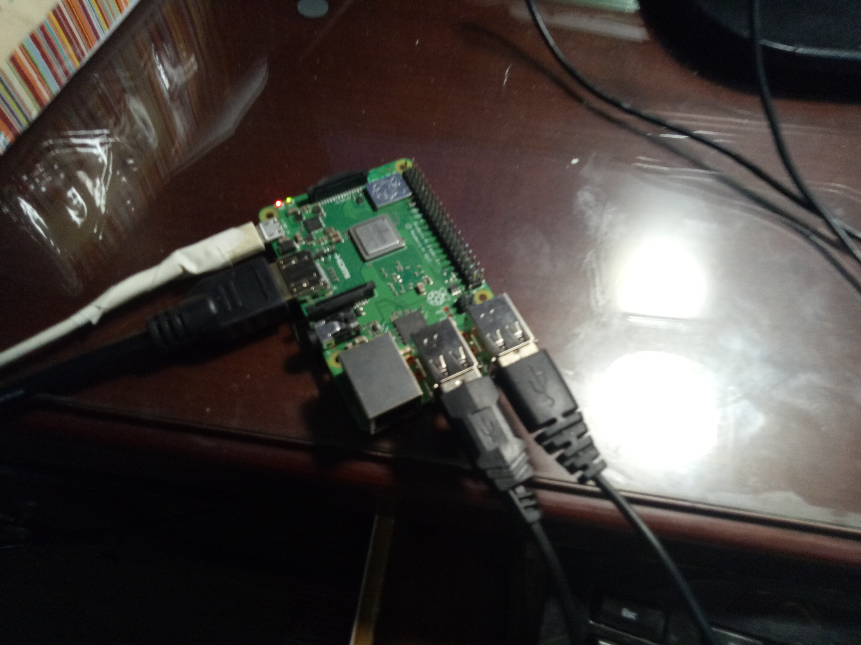
馬上來玩一下，雖然還不是很會

Slide 15
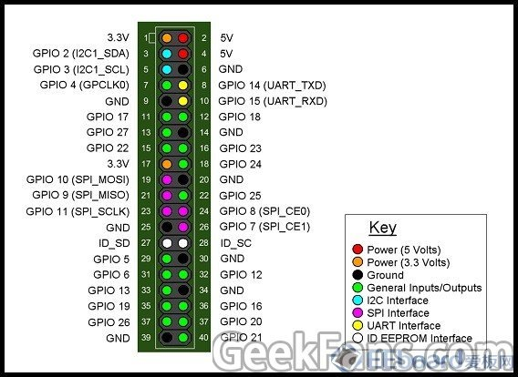
Python
基本上樹梅派就是個電腦
相對的Arduino就是個垃圾
操控方式完全不一樣

Slide 16
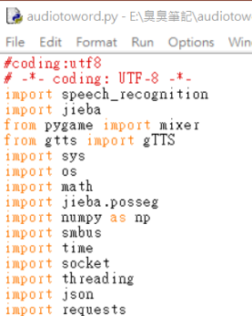
語音計算機程式碼
用到的開源函式庫:
speech_recognition (用來辨識聲音的模組)
Jieba (自然語言處理)
Socket (簡單的通訊連結)
其他還有很多看圖>>>>

Slide 17
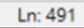

強大的google
利用Google進行語音辨識，可以把程式碼壓在500以內(491行)，其實裡面大部分都在做數學的計算，將文字轉成可計算的符號，還有錯誤的處理

Slide 18
算符轉換 x()y()
X(加,減,乘,除)Y > X (+ ,- ,*, / ) Y
X(加到)Y > 利用迴圈 一路加上去
X(的)Y(次方) > 去掉次方後(的)換成 X**Y
X(分之)Y > X**(-1)*Y

Slide 19
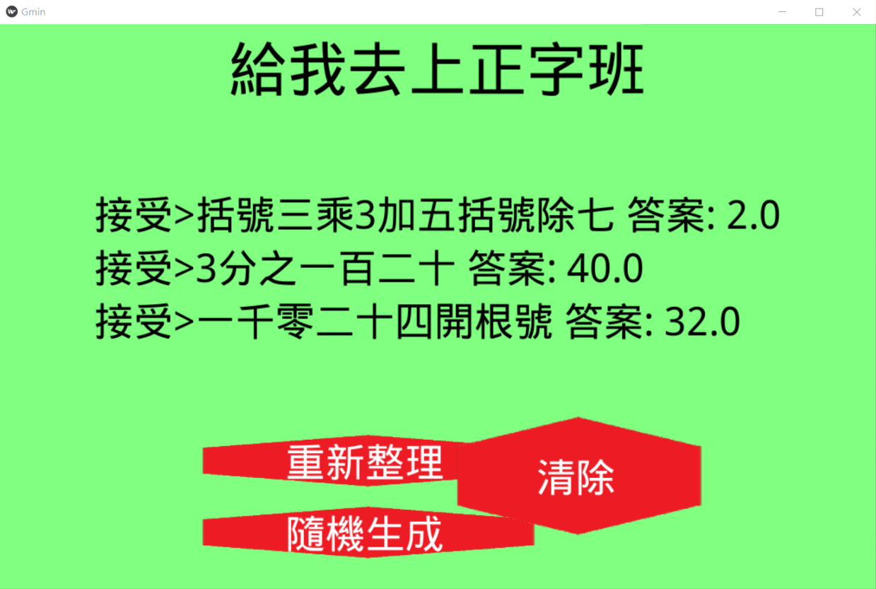
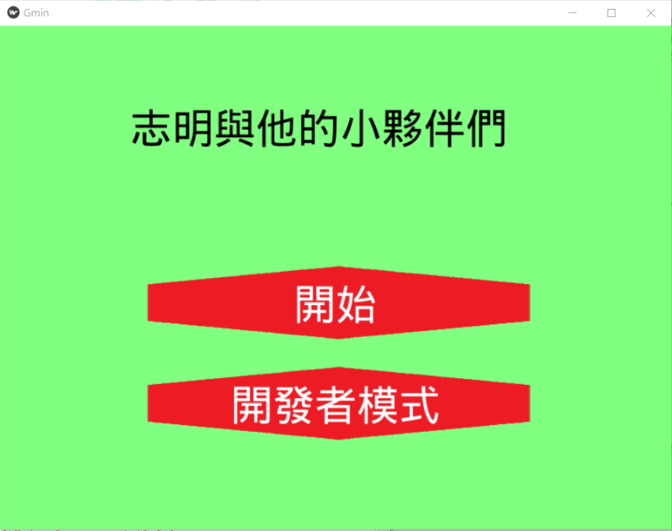
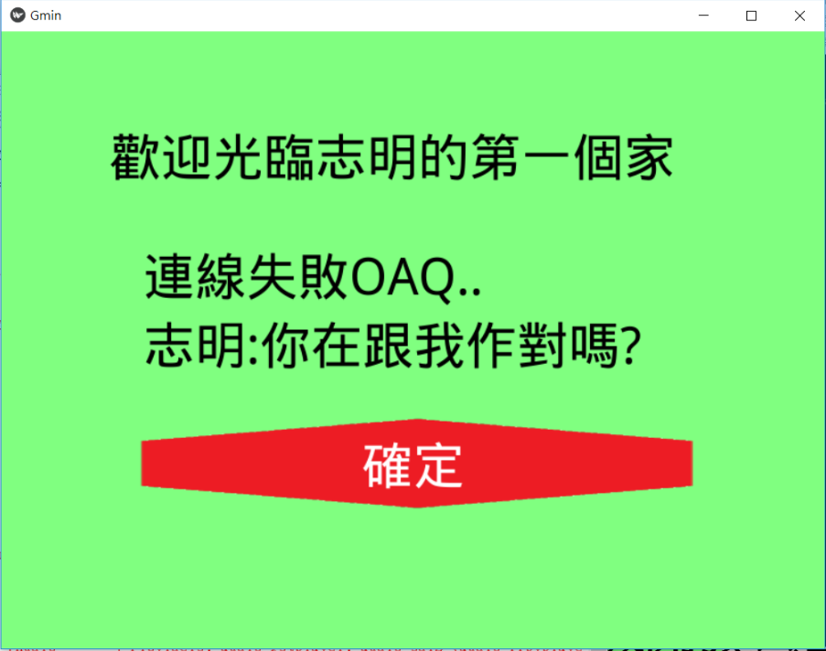
物聯網:手機程式
手機開發畫面

Slide 20

一樣是PYTHON編寫的
Kivy是開源Python函式庫，用於開發行動應用程式和其它採用自然用戶界面的多點觸控應用軟體。它可以在Android，iOS，Linux，OS X和Windows執行。

Slide 21
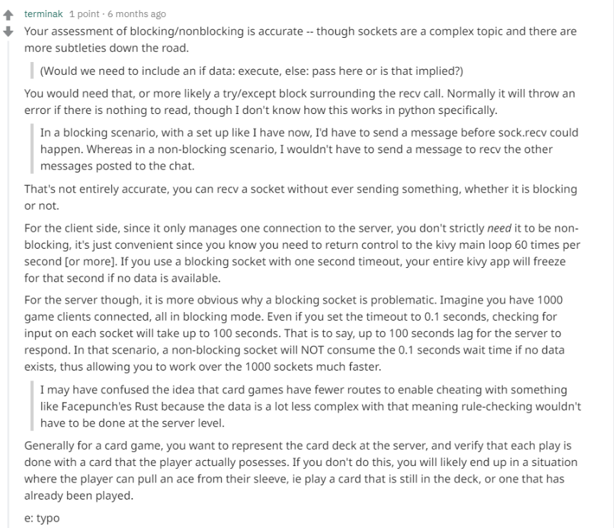
開發手機遇到的問題
接受資料時，必定會有等待時間(阻塞狀態 blocking)
但是一個手機程式最少一秒需要回應60次(或更多)所以我需要非阻塞通路(non-blocking-socket)
但是我用的socket無法做到，所以我之後要換函式庫
今天會先用電腦跑，(手機會因為阻塞而會閃退)

Slide 22
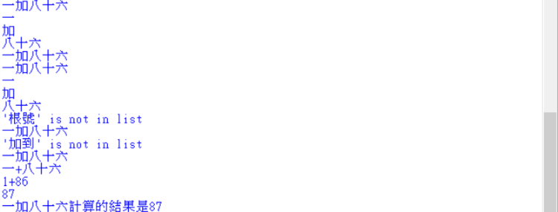
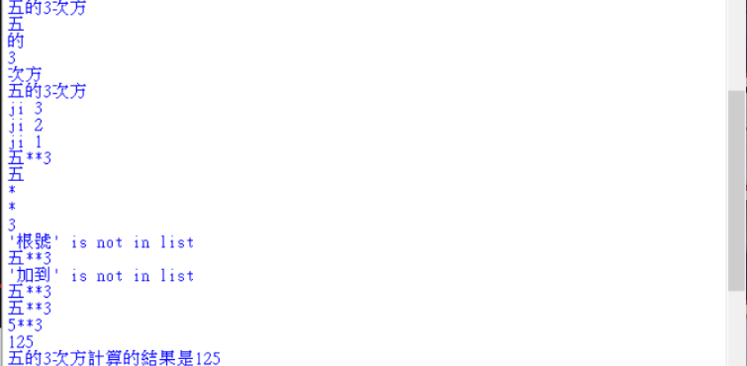
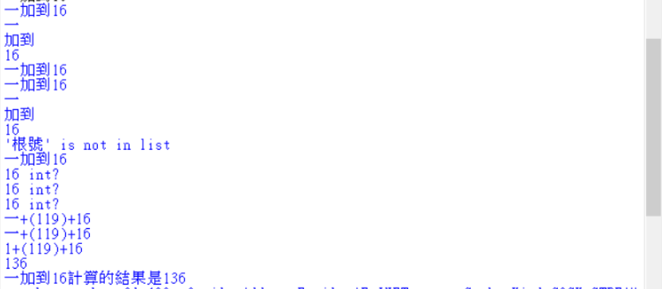
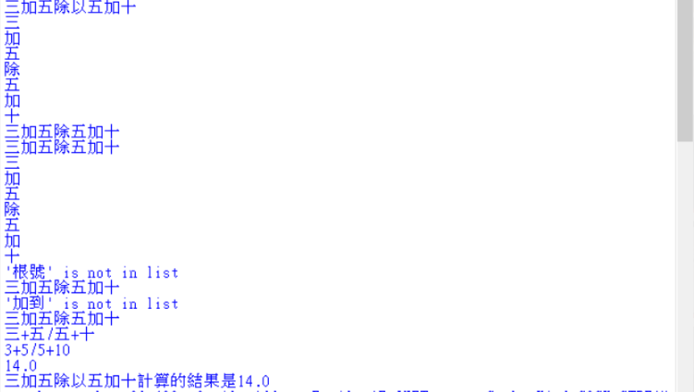
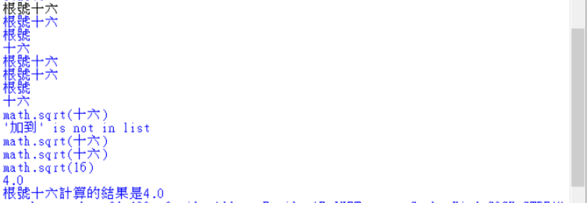
影片
https://www.youtube.com/watch?v=y59WeWFA7wE

Slide 23
資料來源
https://www.youtube.com/channel/UCfzlCWGWYyIQ0aLC5w48gBQ
https://zh.wikipedia.org/wiki/Kivy
https://www.reddit.com/r/kivy/comments/7iu65d/orderofoperations_for_a_kivy_network_client/
https://stackoverflow.com/questions/47739907/how-connect-my-kivy-client-to-a-server-tcp-sockets
http://tieba.baidu.com/p/3374224840

Slide 24
謝謝大家

